Slide 1

第八讲 图（下）
浙江大学 陈 越

Slide 2
8.2 拓扑排序

Slide 3
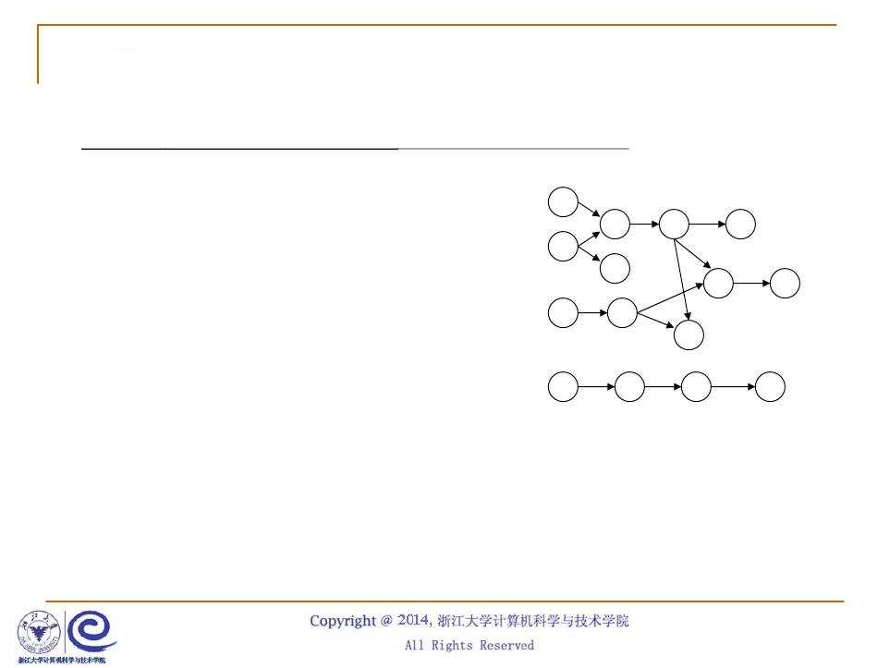
例：计算机专业排课
课程号
C1
课程名称
程序设计基础
预修课程
无
C2
C3
离散数学
数据结构
无
C1, C2
C1
C3
C7
C12
C4
微积分（一）
无
C2
C5
C6
C7
C8
C9
微积分（二）
线性代数
算法分析与设计
逻辑与计算机设计基础
计算机组成
C4
C5
C3
无
C8
C13
C9
C5
C10
C11
C6
C14
C15
C8
C4
C10
C11
操作系统
编译原理
C7, C9
C7, C9
C12
C13
C14
C15
数据库
计算理论
计算机网络
数值分析
C7
C2
C10
C6
AOV (Activity On Vertex)
网络

Slide 4
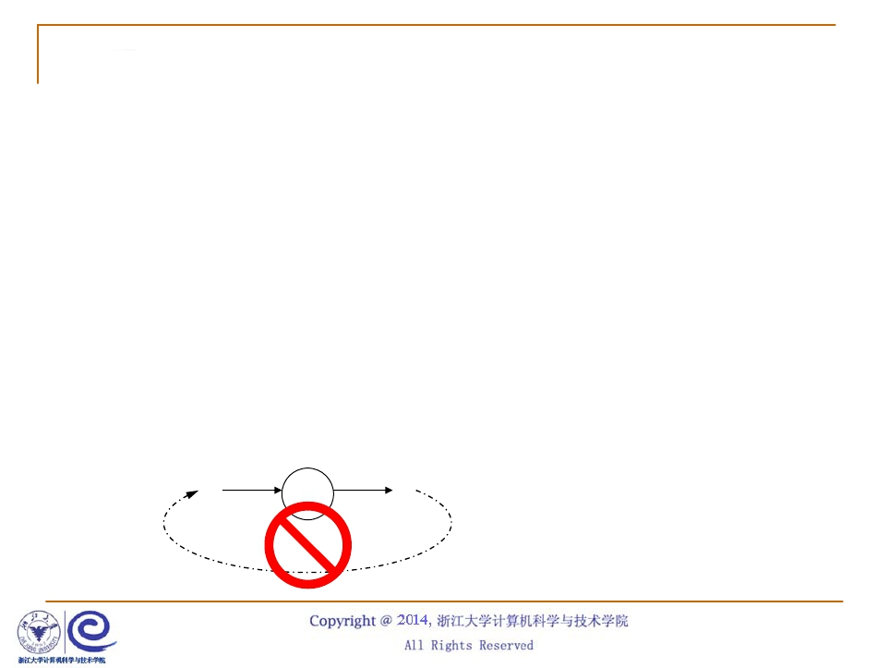
拓扑排序
■
■
■
拓扑序：如果图中从V到W有一条有向路径，
则V一定排在W之前。满足此条件的顶点序列
称为一个拓扑序
获得一个拓扑序的过程就是拓扑排序
AOV如果有合理的拓扑序，则必定是有向无环
图（Directed Acyclic Graph, DAG）
V
V必须在V开始
之前结束

Slide 5
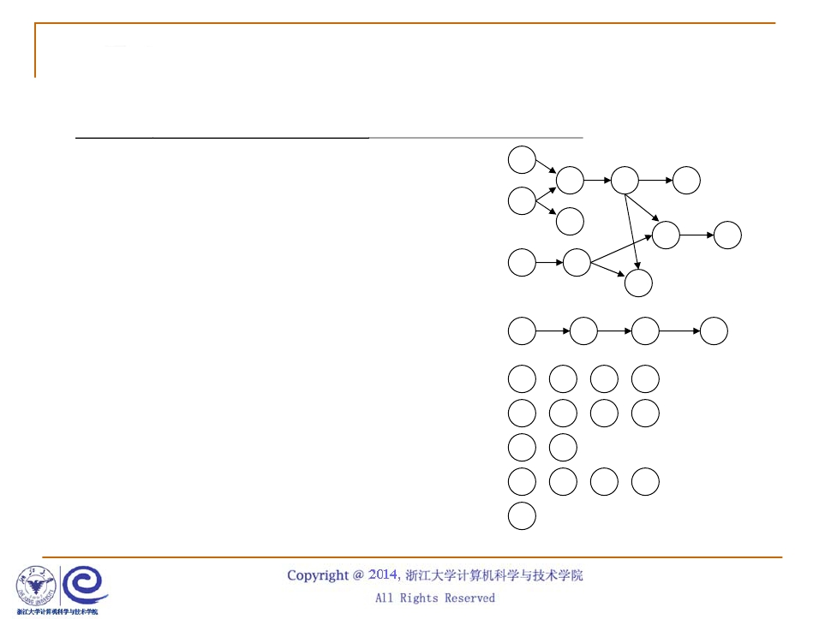
算法
课程号
课程名称
预修课程
C1
C2
程序设计基础
离散数学
无
无
C1
C3
C7
C12
C3
数据结构
C1, C2
C2
C4
C5
C6
微积分（一）
微积分（二）
线性代数
无
C4
C5
C13
C9
C14
C10
C11
C8
C7
算法分析与设计
C3
C8
逻辑与计算机设计基础
无
C4
C5
C6
C15
C9
计算机组成
C8
C10
C11
C12
C13
操作系统
编译原理
数据库
计算理论
C7, C9
C7, C9
C7
C2
C1
C3
C7
C2
C13
C6
C8
C9
C4
C5
C14
C15
计算机网络
数值分析
C10
C6
C11 C12 C10 C15
C14

Slide 6
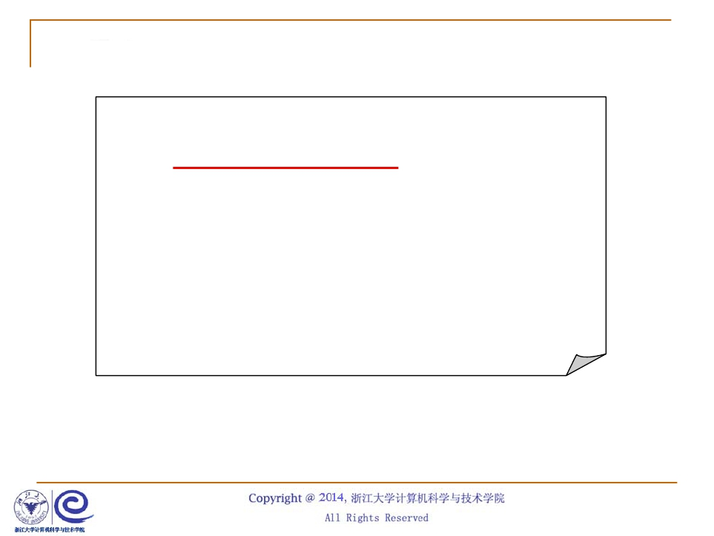
算法
void TopSort()
{
for ( cnt = 0; cnt < |V|; cnt++ ) {
V = 未输出的入度为0的顶点;
/* O(|V|) */
if ( 这样的V不存在 ) {
Error ( “图中有回路” );
break;
}
输出V，或者记录V的输出序号;
for ( V 的每个邻接点 W )
Indegree[W]––;
}
}
 T = O( |V|
2
)

Slide 7
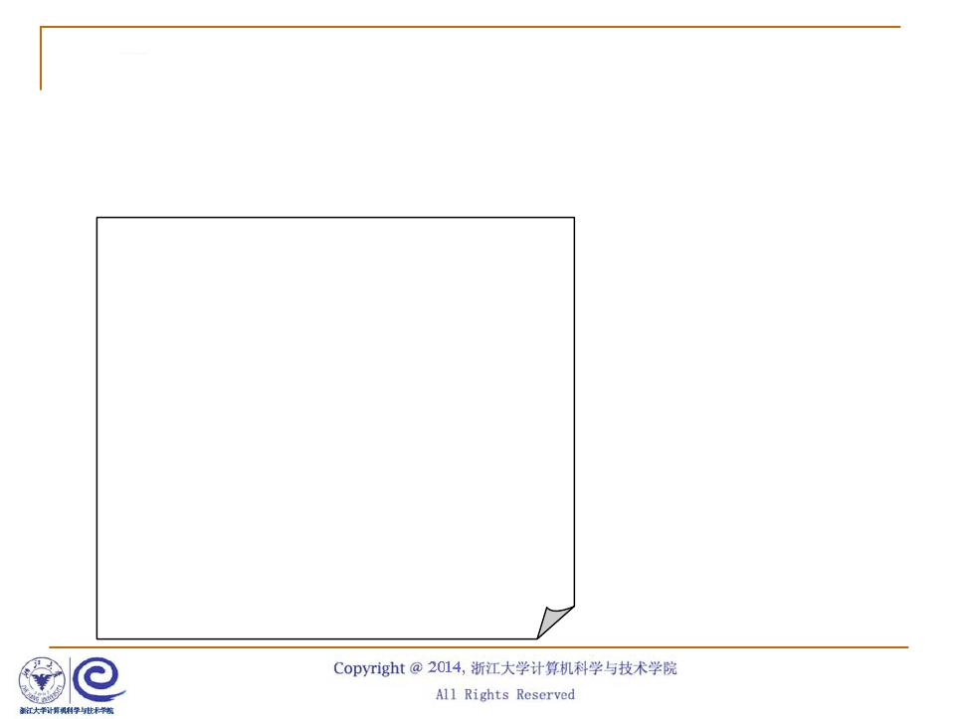
聪明的算法
■
随时将入度变为0的顶点放到一个容器里
void TopSort()
{ for ( 图中每个顶点 V )
if ( Indegree[V]==0 )
Enqueue( V, Q );
while ( !IsEmpty(Q) ) {
V = Dequeue( Q );
输出V，或者记录V的输出序号; cnt++;
for ( V 的每个邻接点 W )
if ( ––Indegree[W]==0 )
Enqueue( W, Q );
}
if ( cnt != |V| )
Error( “图中有回路” );
}
 T = O( |V| + |E| )
此算法可以用来
检测有向图是否
DAG

Slide 8
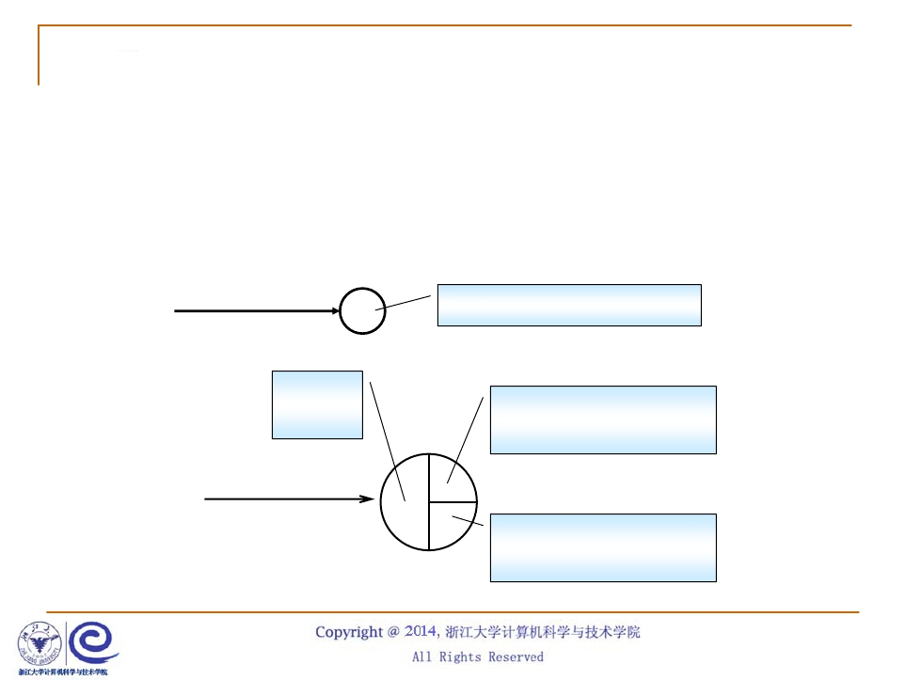
关键路径问题
■
AOE (Activity On Edge) 网络
❑
一般用于安排项目的工序
ai 表示活动
顶点
编号
vj
表示活动ai到此结束
最早完成时间
Earliest
持续时间C<i,j>
机动时间D<i,j>
最晚完成时间
Latest

Slide 9
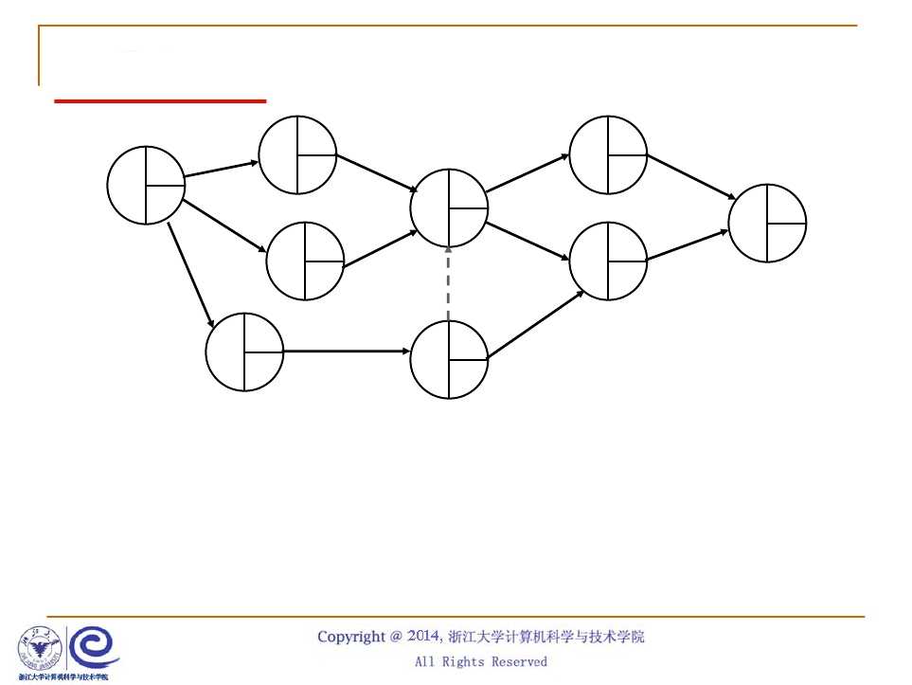
关键路径问题
由绝对不允许延误的活动组成的路径
6
2
1
2
6
6
4
6
6
7
16
16
14
14
开始
0
0
1
1
2
9
7
2
4
0
7
7
4
4
0
8
18
18
结束
5
4
3
5
5
2
7
7
3
5
问题1：整个工期有多长？ Earliest[8] = 18
Earliest[0] = 0;
Earliest[j] = max
<i,j>∈E
{ Earliest[i]+C<i,j> };
问题2：哪几个组有机动时间？ D<i,j>= Latest[j]-Earliest[i]-C<i,j>
Latest[8] = 18;
Latest[i] = min
<i,j>∈E
{ Latest[j]-C<i,j> };

